Slide 1
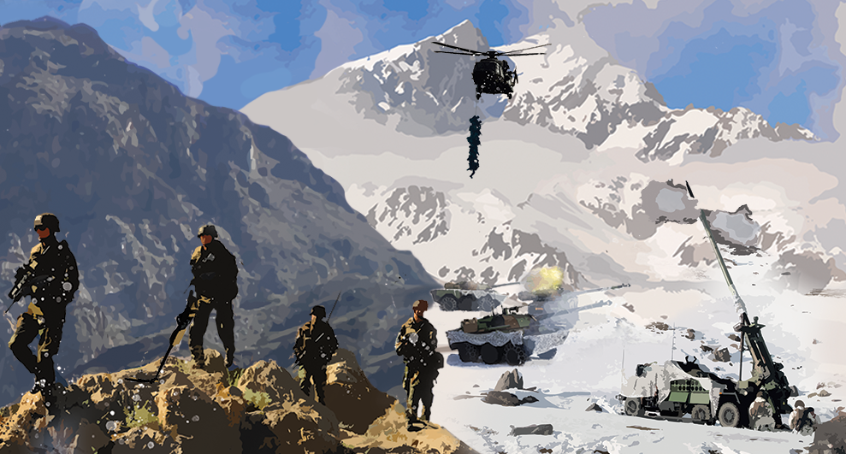

27e BRIGADE D’INFANTERIE DE MONTAGNE
MB05 – Premiers secours en situation de survie

Slide 2
Table des matières
Délimitation de la situation
Quelques défis
  La diarrhée
  L’hygiène
  L’hyperthermie, le coup de chaleur
  Blessures et coupures
  Fractures
  Luxation
  Brûlures
Méthode SVRCHAP
  Définition
  En situation de survie
Le pilulier
Mesures préventives/préparatoires
Outils et matériels improvisés

Slide 3
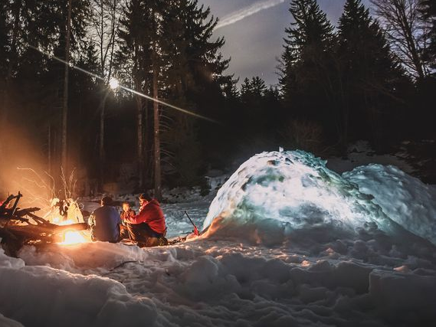
Délimitation de la situation
Équipement
  Qu'apportons-nous normalement avec nous ?
Niveau d'expertise
  Connaissances de base sur les blessures dues au gel et les « troubles liés au froid »
Environnement
  Terrain subarctique
Temps
  Blessé non pris en charge pendant au moins 72 heures

Slide 4
Quelques défis
Blessures et coupures Défaillance circulatoire vs risque d'infection Inflammation, infections et fièvre Diarrhée Déshydratation Hyperthermie, hypothermie | Fracture Brûlures Douleur et conscience Éthique Priorités (laisser un copain blessé pour améliorer vos propres chances de survie) Avancer vs rester et se cacher ou se rendre

Slide 5
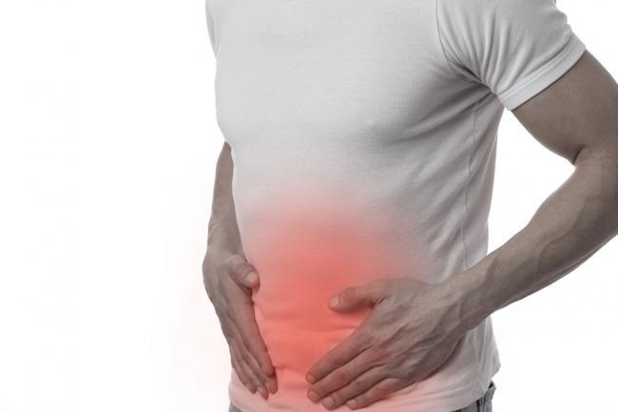
Quelques défis
i. La diarrhée
Équilibre liquide / déshydratation
Comprimés de charbon de bois, imodium, lopéramide, charbon de bois
Comment éviter ça ?
  Hygiène
    Mains
    Visage
    Dents
    Pieds
    Organes génitaux
    Fesses
  Prévention
  Contagiosité

Slide 6
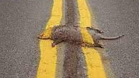
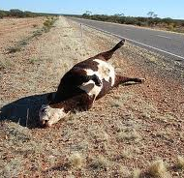
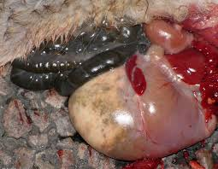
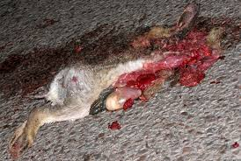
Quelques défis
ii. L’hygiène
L'eau
    Filtrage (mécanique)
    Chlore (chimique)
    Ebullition (distillation)
    Les 3 méthodes ensemble pour plus de sécurité !
Aliments
    Bactéries
      Bactéries intestinales
      Micro biote inhabituel
      Nourriture/viande dépravée
Hygiène personnelle
    Mains, dents, visage, pieds, organes génitaux, fesses
    Qu'avons-nous pour nous aider? Comment improviser ?

Slide 7
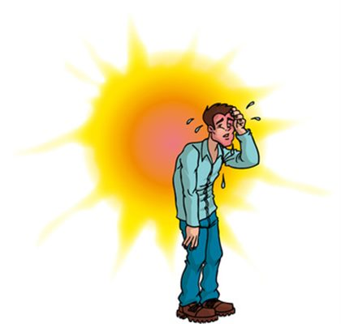
Quelques défis
iii. L’ hyperthermie, le coup de chaleur
Température corporelle > 37°C au repos et 38°C en activité physique modérée
Surtout un problème dans un climat plus chaud
Besoin accru en oxygène, capacité physique réduite
Besoin accru en eau et sels minéraux
Symptômes :
    Augmentation de la transpiration, peau grise (coup de chaleur : peau rouge et respiration rapide), crampes musculaires, maux de tête, vertiges, nausées, évanouissements, etc.
Prévention : repos, ombre, hydratation et sels.

Slide 8
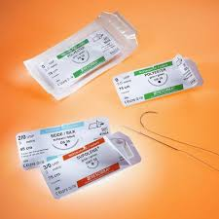
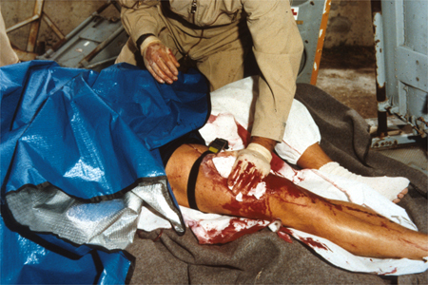
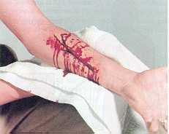
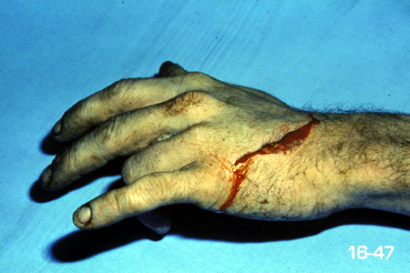
Quelques défis
iv. Blessures et coupures
Ce qu'il faut apporter :
  Gaze
  Ruban
  Compresse
  Bandages
  Kit de suture / colle
Usage multiple de tous ces éléments !

Slide 9
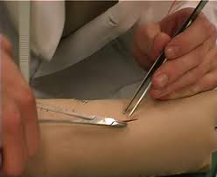
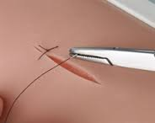
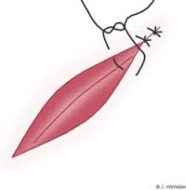
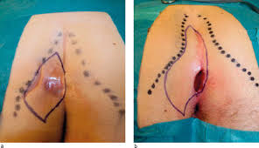
Quelques défis
iv. Blessures et coupures
  Si vous n'arrivez pas à vous rendre dans une installation médicale en 8h, pensez à le faire vous-même !
  Après 8 heures, vous devrez peut-être couper/nettoyer les bords pour pouvoir refermer la plaie.
  Sur les plaies plus importantes, commencez à coudre/fermer au milieu.
  La colle : doit être assez forte et s’utilise mieux en combinaison avec des bandes.
  Colle vs couture : Dépend de la profondeur de la plaie.

Slide 10
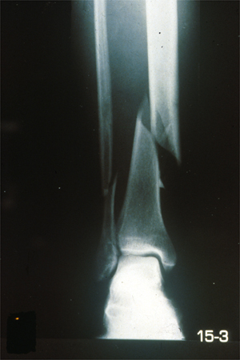
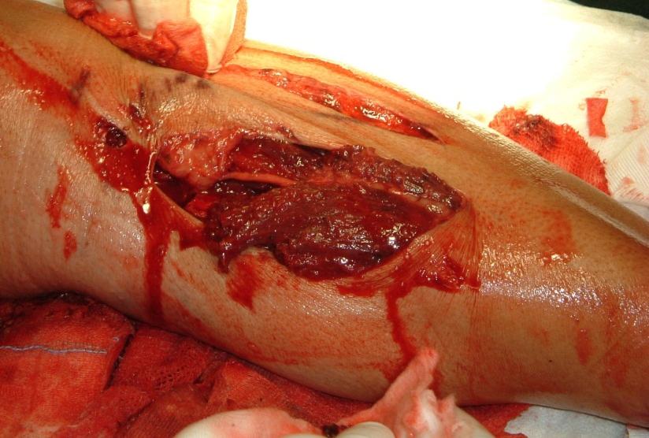
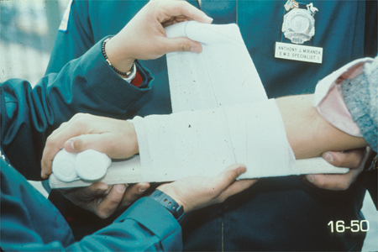
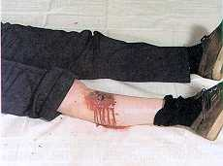
Quelques défis
v. Fractures
  Empêchez que cela ne s'aggrave: mettre une attelle, envelopper et protéger.
  Improvisez avec ce que vous avez ou ce que vous pouvez trouver.
  En cas de fracture ouverte ou de fractures multiples, contacter les secours le plus rapidement possible et ne pas bouger la victime. Si l'os est visible, le protéger avec des compresses stériles ou un linge propre pour réduire le risque d'infection.

Slide 11
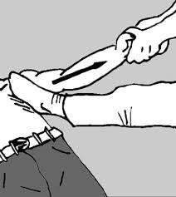
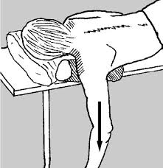
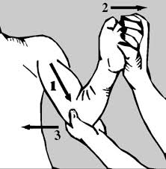
Quelques défis
vi. Luxation
  Coudes et genoux. Non !
  Épaules et chevilles. Oui !
  Remettre le membre :
    1 : tirer dans le sens de la longueur
    2 : en position

Slide 12
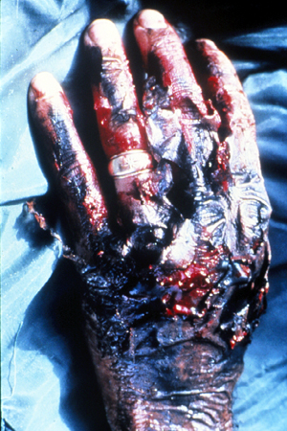
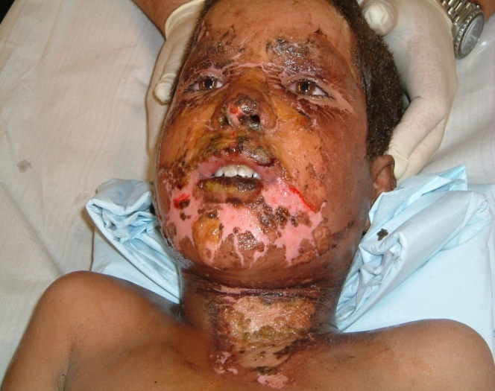
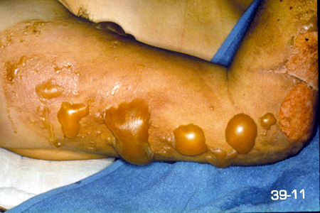
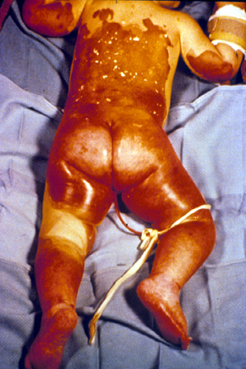
Quelques défis
vii. Brûlures
  Ne pas faire éclater les ampoules
  Couvrir les brûlures avec une compresse stérile ou un pansement
  Besoin accru de liquide, d'eau (déshydratation)

Slide 13
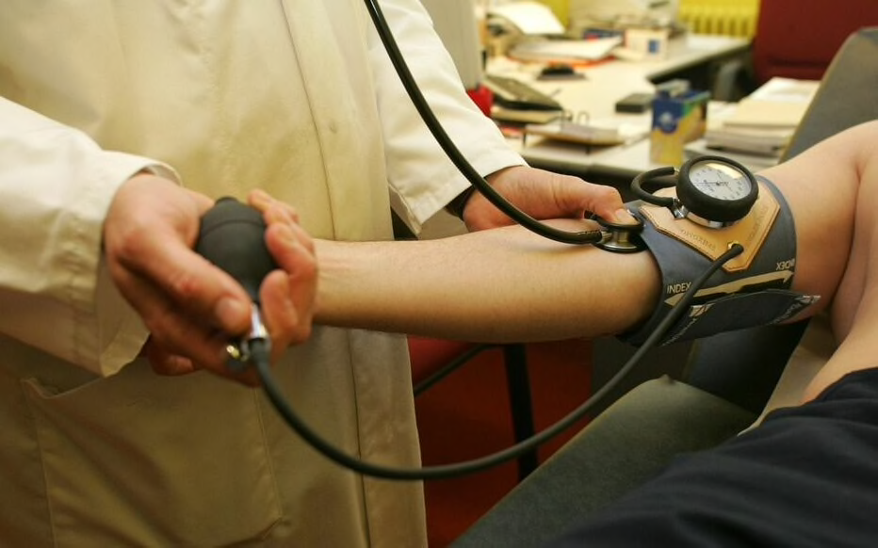
Méthode SVRCHAP
i. Définition
Examen
S Saignement important
V Voies respiratoires/aériennes
R Respiration
C Circulation sanguine
H Hypothermie
A Autres blessures/saignements
P Pas de douleurs

Slide 14
Méthode SVRCHAP
ii. En situation de survie
S Possibilité d’arrêter les saignements massifs avec des analgésiques, mais pendant combien de temps sommes-nous capables de faire face à la douleur et que sommes-nous réellement capables de faire ?
V Sans objet.
R Il est possible d'utiliser du ruban adhésif pour une blessure pénétrante et pour stabiliser un traumatisme.
C Les compresses avec du ruban adhésif permettent de traiter de nombreuses blessures.
H L'hypothermie dans une situation de survie concerne davantage les connaissances et les compétences que le kit et l'équipement.
A Fermeture temporaire des plaies et médicaments préventifs contre les infections.
P Pilules ou quelque chose de similaire.

Slide 15
Pilulier
Exemple de pilulier d’un bataillon d’infanterie mécanisée NOR
Paracétamol 1500 mg
Analgésique et antipyrétique
Arcoxia 120 mg
Analgésique et anti-inflammatoire
Avelox 400 mg
Antibiotiques à large spectre, à utiliser initialement avec des plaies ouvertes
Cyklokapron 1500 mg
Inhibiteur de la fibrinolyse, réduit les saignements
Règles de base
Quels médicaments devons-nous apporter?
  Analgésiques
  Antibiotiques à large spectre
  Inhibiteur de la fibrinolyse (réduire et/ou arrêter les saignements)
Comment apporter de l’énergie ?
  Du sucre
  Caféine
  Amphétamine

Slide 16
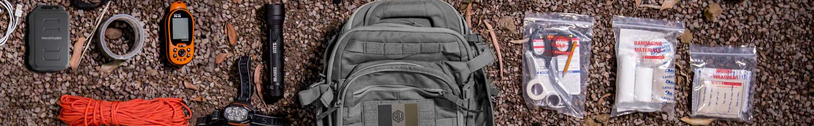
Mesures préventives/préparatoires
Hygiène. Est-ce quelque chose que nous prenons vraiment au sérieux ?
Purification de l'eau.
Équipement de protection. Utilisation de gants, lunettes, etc…
Gestion des risques. Les conséquences sont beaucoup plus importantes lorsque vous êtes seul dans une situation de survie.
Besoins de base. Eau, nourriture, repos/sommeil, outils, etc…
Préparation mentale. Conscience. Comment se concentrer là-dessus ?

Slide 17
Outils et matériels improvisés
Plantes médicinales. Connaissance. Apprenez-en quelques-uns que vous pouvez vous attendre à trouver dans la nature sur un théâtre d’opération ou d’exercice. N'oubliez pas que même si elles contiennent certaines substances actives similaires, elles ne sont pas identiques ou aussi bonnes que les médicaments que vous achetez en pharmacie.
Où puis-je trouver/obtenir ce dont j'ai besoin ? Dois-je essayer d'entrer en contact avec des civils ou des infrastructures ?
Soyez créatif, pensez toujours à l'utilisation multiple et à l'improvisation.
Quand est-ce que je décide de continuer ou de rester ?

Slide 18

Sources
Norwegian School of Winter Warfare

